Slide 1
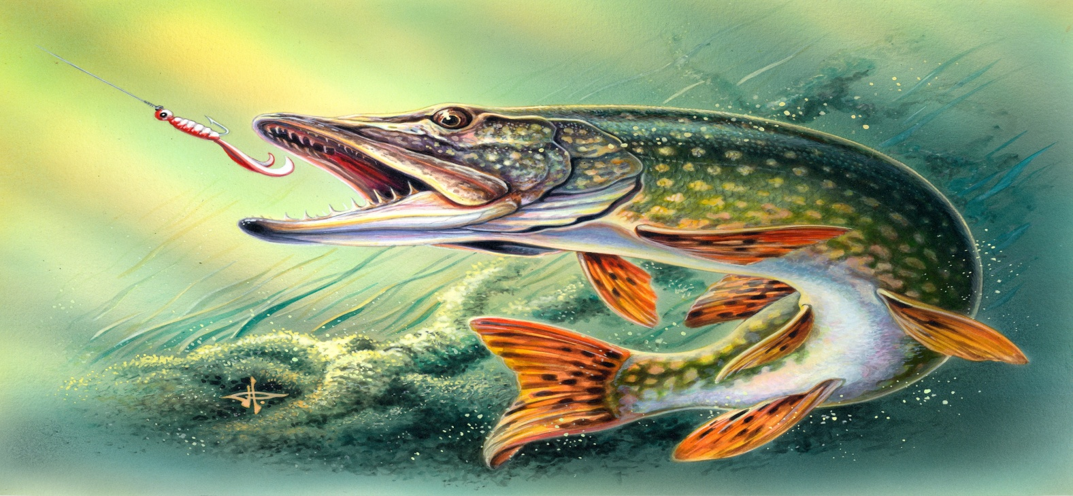

Slide 2
Obsah
představení značky
trocha historie
produkty
USA x ČR
formy reklamy
rekordy a zajímavosti

Slide 3
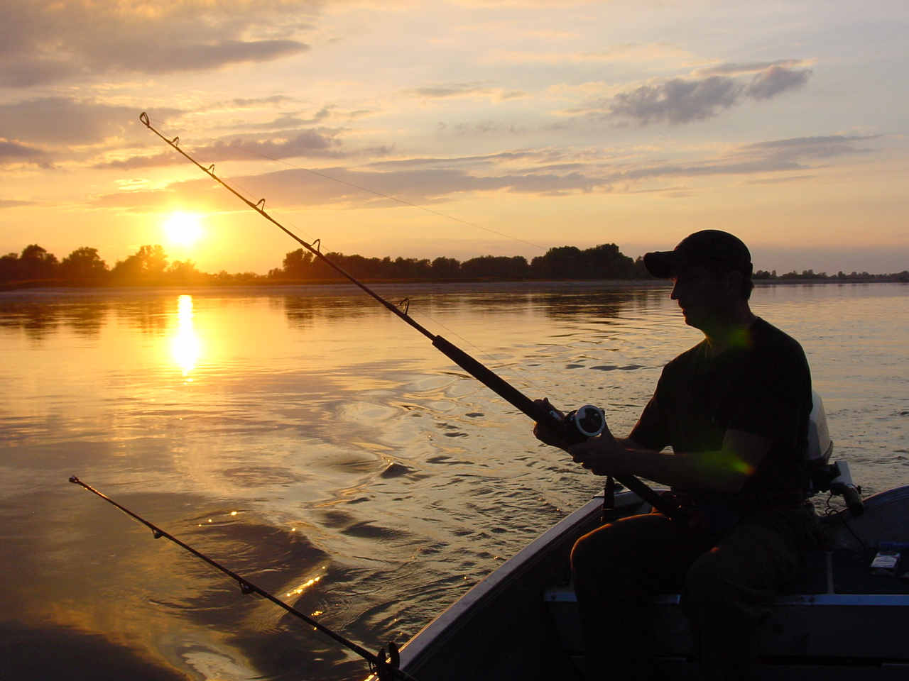
Představení
Rapala-Normark Group, Ltd
výroba všech druhů rybářských potřeb
více než 140 zemí Světa

Slide 4
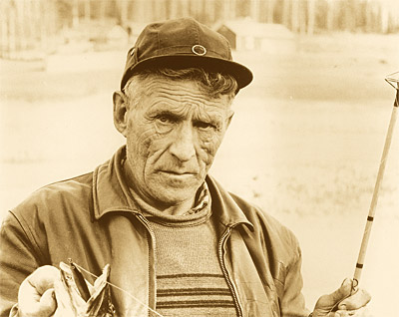
Historie
1930 – Lauri Rapala – Finsko
1959 – spol. Normark vstupuje na trh v USA
1962 – časopis LIFE vydává článek o Rapala

Slide 5
Produkty
rybářské návnady
komplexní rybářská výbava
doplňky – nože, brýle
oblečení

Slide 8
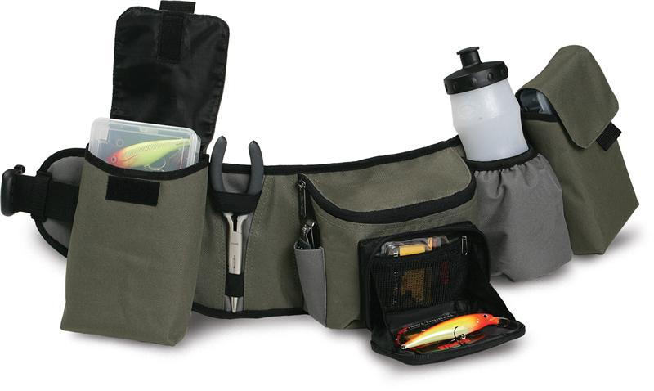
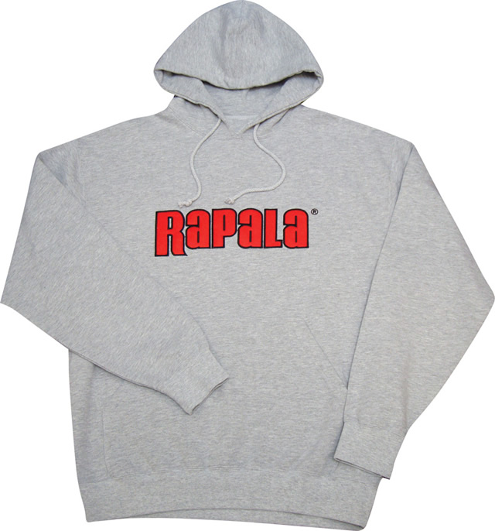
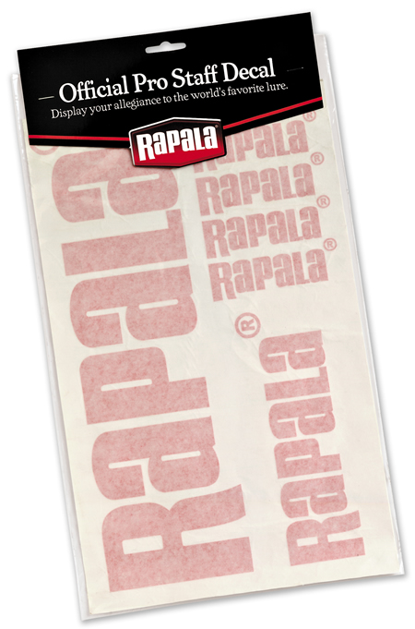

Slide 9
Rapala v USA
síť prodejen po celém USA, e-shop (50% trhu)
záruka kvality => nejprodávanější produkty
poměrně drahá záležitost
typický Američan – rád připlatí za luxus
obecně rybaření v USA velmi populární

Slide 10
Rapala v ČR
preference výrazně nižší oproti USA (30% trhu)
typický Čech – rád ušetří
přechod ke konkurenčním (levnějším) značkám
horší rybářské podmínky oproti USA

Slide 11
Reklama
časopisy
brožury
rybářské akce
veletrhy

Slide 12
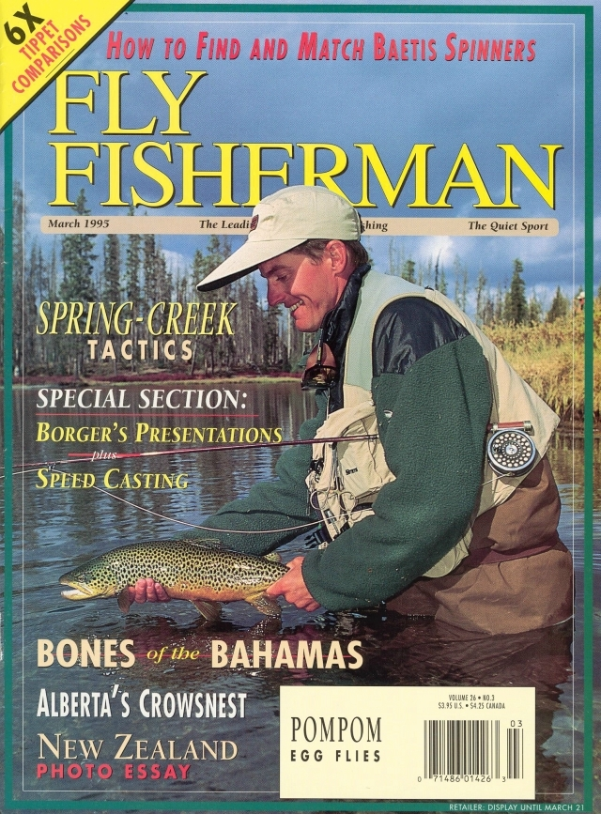

Slide 14
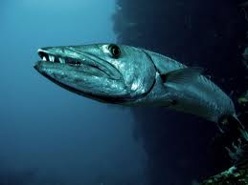
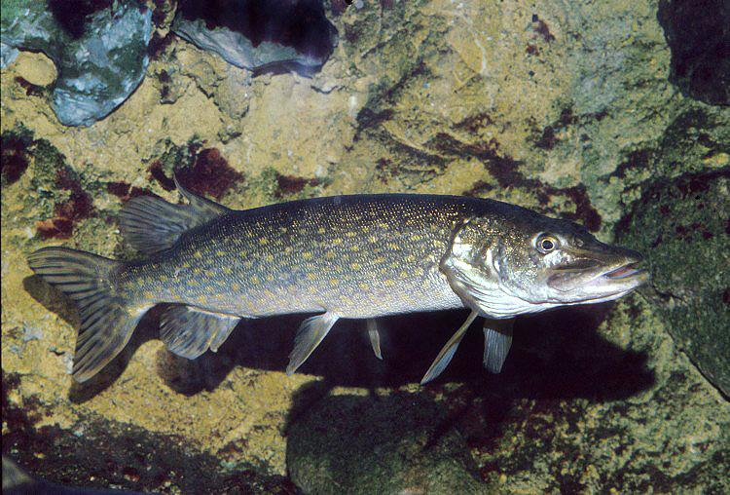
Zajímavosti
20 milionů kusů návnad ročně
originální testování každé návnady
rekordy v rybolovu na všech kontinentech

Slide 15
Rapala pro bass fishing

Slide 16
Děkuji za pozornost!
Martin Kuběna (370687)

